Slide 1

^{PREZENTACJA DLA KLASY 7 SP}
^{DO LEKCJI 3}
ODWAGA W MYŚLENIU

Slide 2


ODWAGA W MYŚLENIU

Slide 3
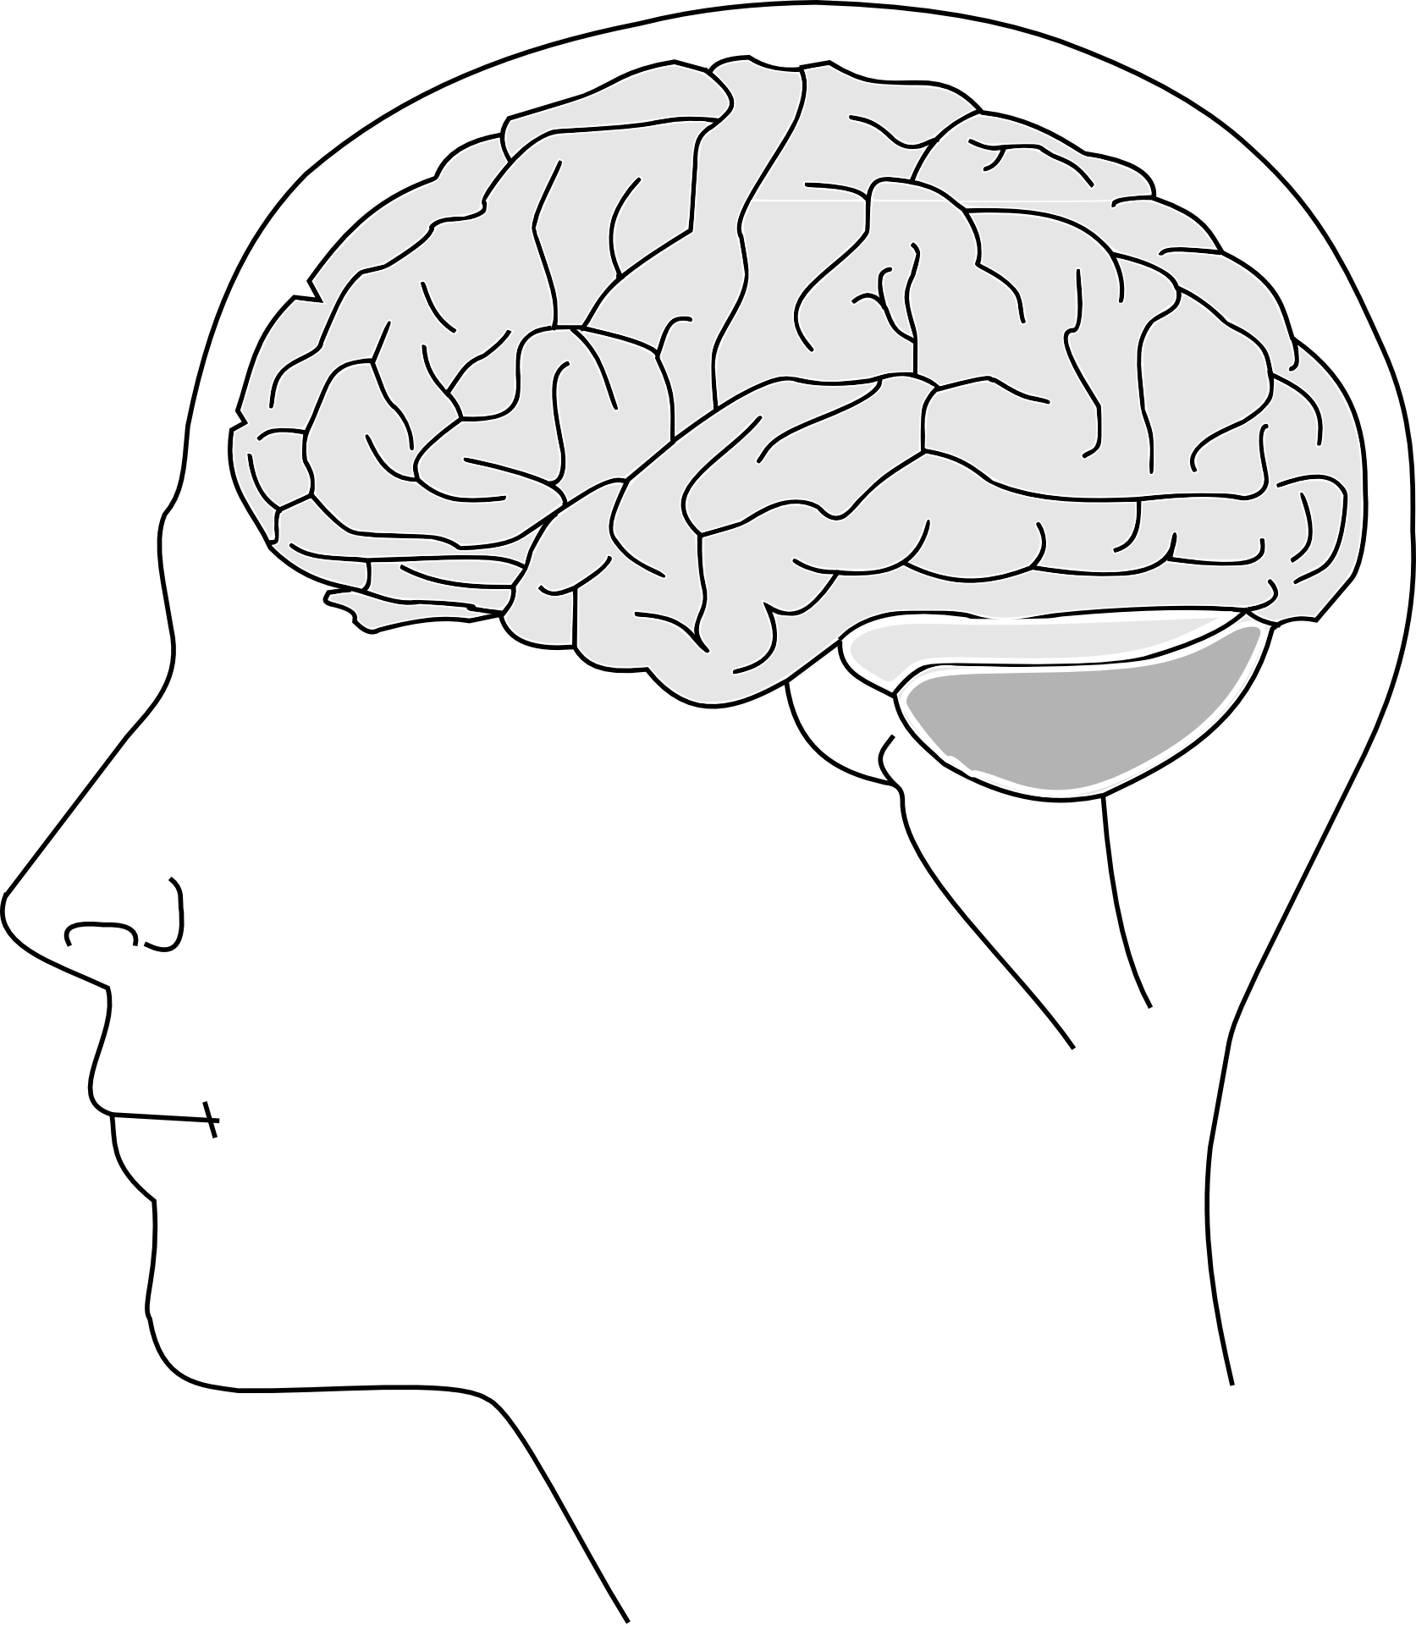
Mózg to najważniejszy narząd, zasadnicza część układu nerwowego. W dużym uproszczeniu można powiedzieć, że zawiaduje pracą całego organizmu.
1

Slide 4
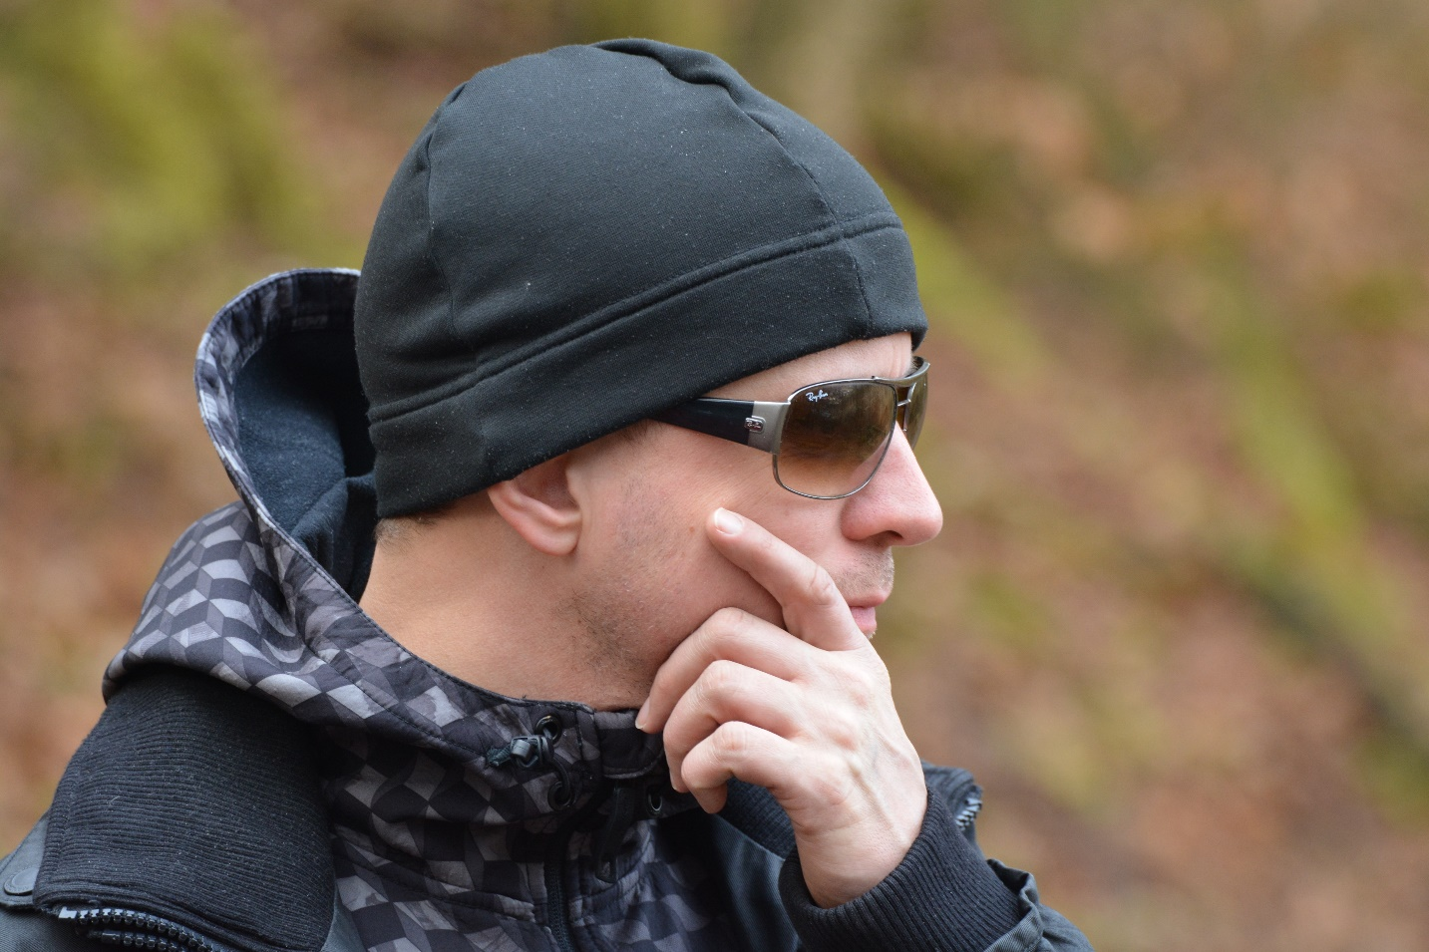
Mózg człowieka to także centrum myślenia i wszystkich procesów z nim związanych: pamięci, kojarzenia, uczenia się, uczuć. Myślimy, aby rozwiązać różnorodne problemy, które napotykamy w naszym życiu. To nas odróżnia od innych stworzeń.
2

Slide 5

Stwórca pragnął, abyśmy byli ludźmi wolnymi, dlatego obdarował każdego człowieka wolną wolą. Ta wolność dotyczy także naszego myślenia.
[zob. Ga 5, 1;
Ef 5, 15; Jk 3, 13]
3

Slide 6
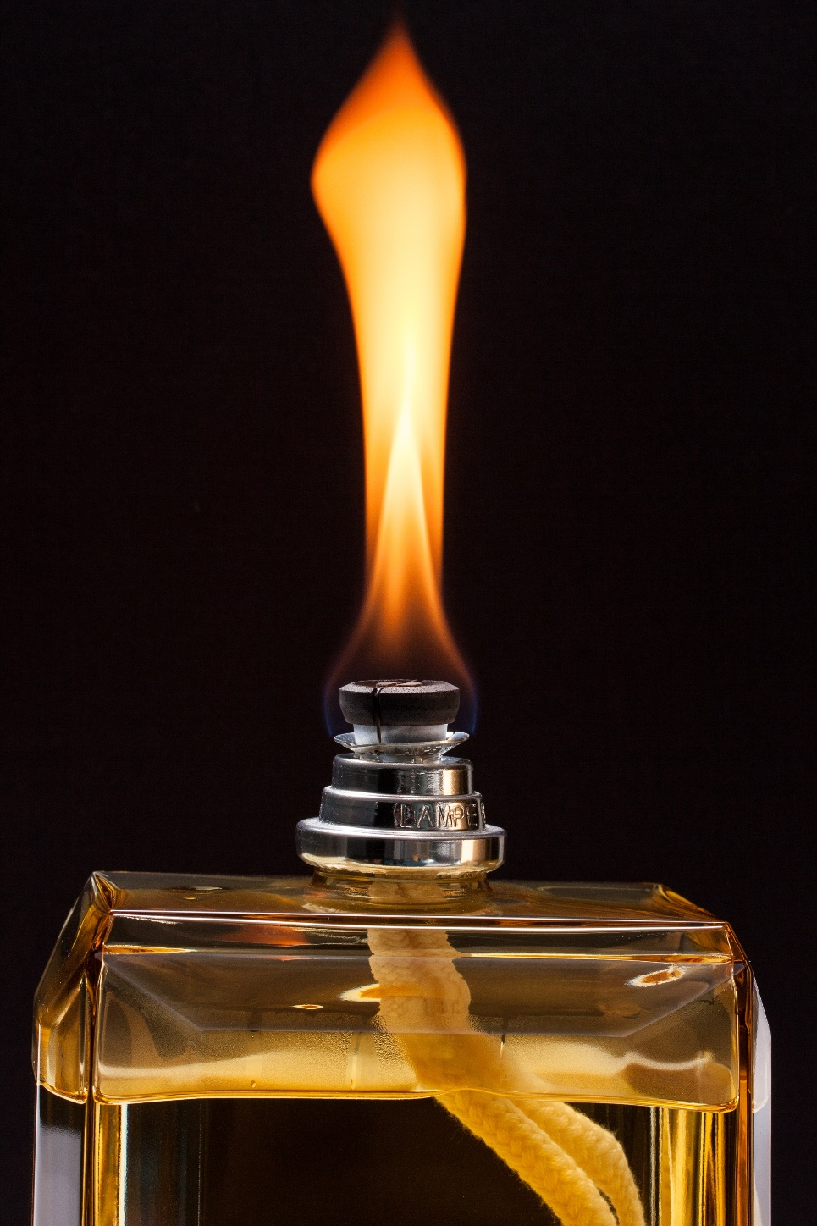
Kiedy brakuje nam mądrości, nasze życie staje się podobne do dziesięciu panien, które czekały na pana młodego. Jedne wzięły zapas oliwy pozostałe nie.
[zob. Mt 25, 1-10]
4

Slide 7
W tej przypowieści brakowi rozsądku, czyli głupocie, Jezus przeciwstawia roztropność, czyli mądrość będącą wynikiem przewidującego myślenia.
Mądre, rozsądne myślenie polega na umiejętności przewidywania skutków swoich decyzji.
„Głupiec nie przewiduje, lecz działa pod wpływem impulsu”.
5

Slide 8
Odwaga w myśleniu związana jest z gotowością przyjęcia
na siebie konsekwencji swoich decyzji, wyborów.
Kiedy podjęliśmy złą decyzję i zrobiliśmy coś niewłaściwego, trzeba mieć odwagę, by z pokorą przyznać się do błędu, wycofać się i poszukać właściwej drogi dla siebie.
Ludzie, którzy mają odwagę myśleć, zauważają swoje błędy, wyciągają wnioski i zmieniają w swoim życiu to, co było złe
lub błędne.
6

Slide 9
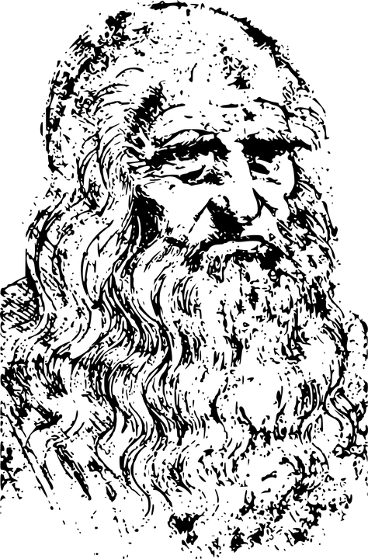
Kto mało myśli, błądzi wiele.
Leonardo da Vinci
7

Slide 10
^{BIBLIOGRAFIA}
Spotkanie ze Słowem. Podręcznik dla klasy siódmej szkoły podstawowej, red. ks. prof. J. Szpet, D. Jackowiak. Wydawnictwo Święty Wojciech, Poznań 2011, s. 12-13.
Spotkanie ze Słowem. Poradnik metodyczny. Siódma klasa szkoły podstawowej, red. ks. prof. J. Szpet, D. Jackowiak. Wydawnictwo Święty Wojciech, Poznań 2011, s. 18-20.
ks. M. Heller, Mądrość życia, Tygodnik Powszechny, 2010, nr 8, s. 15.
^{FOTOGRAFIE}
Święty Wojciech Dom Medialny, pixabay.com
8

